Slide 1

ANFH Champagne-Ardenne
Journées d’études de l’URHB
6 octobre 2011
« La GPMC Comprendre et agir »

Slide 2


Structure de l’intervention Martine VANPEENE, CAPITAN
Les enjeux de la GPMC en milieu hospitalier
Les fondamentaux de la GPMC
Le positionnement des acteurs
Les dispositifs d’appui et d’accompagnement

Slide 3
La GPMC dans le contexte hospitalier

Slide 4
La GPMC au cœur des évolutions hospitalières
L’impact des réformes hospitalières en cours : certification, nouvelle gouvernance, T2A-EPRD… sur les règles de fonctionnement et l’organisation des établissements de santé, territorialisation de l’offre de soins
Modernisation de la GRH: raisonnement en termes de métiers et pas seulement en termes de grades
L’optimisation du budget masse salariale dans un contexte financier très contraint laissant de faibles marges de manœuvre

Slide 5
La GPMC au cœur des évolutions hospitalières
L’évolution de la démographie qui touche aussi bien les patients que les professionnels de santé eux-mêmes
L’évolution de la demande des usagers qui oriente les stratégie de soins des établissements
La prise en compte indispensable de la motivation des personnels de santé pour répondre au mieux à ces besoins
Les tensions fortes sur certains métiers : difficultés de recrutement, turn-over, besoins d’expertises

Slide 6
La démarche GPMC vise 2 objectifs principaux:
Mettre en cohérence le projet
stratégique de l’établissement et
la politique de gestion des
ressources humaines
Prendre en compte les besoins et attentes des agents

Slide 7
Les références réglementaires
Décret du 17/09/2007 sur l’entretien professionnel dans la fonction publique
Circulaire de la DHOS du 09/10/2007 – Renforcement de la gestion RH dans les établissements de santé
FPTLV décret du 21/08/2008 et Circulaire DHOS du 22/06/2009 – Développement de compétences et l’individualisation des parcours

Slide 8
Les références réglementaires
Loi Hôpital, Patients, Santé et Territoires du 22/07/2009 – Développement de coopération entre les professionnels de santé
Création des ARS au 01/04/2010 – vision globale et chiffrée des effectifs et des métiers sur le territoire
Décret du 1/10/2010 sur l’entretien professionnel dans la fonction publique hospitalière
Prochain décret relatif au bilan social – Chapitre COMPETENCES

Slide 9
LES FONDAMENTAUX DE LA GPMC Les 3 niveaux de la GPMC Selon l’instruction de la DGOS du 23 juin 2010

Slide 10
Les 3 niveaux
Niveau 1: Connaître les effectifs par métier
Niveau 2 : Intégrer la gestion des métiers et des compétences dans les actes de GRH
Niveau 3 : Anticiper les impacts des évolutions sur les métiers et compétences

Slide 11
Niveau 1 Connaître les effectifs par métiers
Quels sont les métiers de mon établissement/pôle/service ?
Combien y a-t-il d’agents par métier?

Slide 12
Niveau 1
Méthodologie
Rattacher les effectifs de l’établissement au répertoire des métiers de la FPH adapté aux réalités de l’établissement
Prise en compte des données RH
Prise en compte de l’avis des cadres et des intéressés (Entretien Annuel)
Arbitrage
Recensement exhaustif

Slide 13
Niveau 1
Outils
La structure du répertoire national des métiers de la FPH
Des fiches métiers
Un support de recueil des données par agent

Slide 14

9 familles de métiers:
Gestion de l’information
Ingénierie et maintenance techniques
Management, gestion et aide à la décision
Qualité, hygiène, sécurité, environnement
Recherche clinique
Services logistiques
Social, éducatif et cultuel, culturel, sports et loisirs
Soins
Systèmes d'information

Slide 15
3 fiches Métier:
Agent de blanchisserie
Encadrant de blanchisserie
Lingère, couturière
www.metiers-fonctionpubliquehospitaliere.sante.gouv.fr

Slide 16
Niveau 1
Produits de sortie
Fichier rattachant chaque employé de l’établissement à un métier
Ratio d’effectifs par activité
Contrôle d’exhaustivité

Slide 17
Niveau 2
Intégrer la gestion des métiers et des compétences dans les actes de GRH
Quelles sont les compétences requises par chacun des métiers?
Quels sont les besoins de formation des salariés de l’établissement?
Où sont situés les experts?
Quelles sont les compétences en carence?
Quelles passerelles promouvoir?

Slide 18
La place de la compétence dans les actes de Gestion individuelle et collective des RH
Evaluation
Formation
Compétence
Recrutement
Parcours Professionnel
Tutorat
Evolution Professionnelle

Slide 19
Le concept de compétence
« Contenu » du poste / de la fonction
Ressources propres
Savoirs
Savoir-faire techniques
Savoir-faire managériaux
Maîtrise du langage
Capacités relationnelles
Capacité de mémorisation
« Sens de l’initiative, créativité, … »
Culture ....
Activité
professionnelle
Résultat
attendu
et
destinataire
Activité
professionnelle
Résultat
attendu
et
destinataire
Aptitude à mobiliser les ressources externes
Activité
professionnelle
Ressources externes
Réseaux de collègues, d’experts
Documentation papier
Internet
Autres sources externes
Résultat
attendu
et
destinataire
d’après G. Le Boterf Consultant

Slide 20
Disposer de la compétence
Ressources internes
Ressources externes
Bonne combinatoire pour atteindre le résultat souhaité
Savoir le faire
La compétence
S’apprécie en situation
de travail
Agir avec compétence
Missions clairement établies et reconnues
Moyens correspondant aux objectifs
Style de management
Conditions, volume de travail
Réseau de ressources externes
Valorisation personnelle
Reconnaissance
Sens de son action
Valorisation de la tâche
Vouloir le faire
Pouvoir le faire

Slide 21
La compétence s’apprécie en faisant référence à des situations de travail

Slide 22
Cf. Arrêté du 29.09.2010 relatif au compte-rendu annuel de l’entretien professionnel
Expérimentation de l’évaluation ayant pour but d’apprécier la valeur professionnelle de l’agent

Slide 23
Le décret sur l’Entretien Professionnel prévoit d’évaluer
Le savoir-faire requis en 4 niveaux
à développer
pratique courante
maîtrise
expert
Les manières de servir en 4 niveaux
d’insuffisant à excellent

Slide 24
Niveau 2
Méthodologie
Identifier les compétences par métier/poste
Utiliser, dans le cadre de l’entretien annuel, un support d’évaluation avec une partie compétence propre à chaque métier
Construire les tableaux de bord synthétisant les niveaux des compétences des équipes par métier

Slide 25
Niveau 2
Identifier les compétences par métier - 3 approches:
Reprendre les fiches du Répertoire National des Métiers: savoirs, savoir-faire et manière de servir
Pour certains métiers et en cohérence avec la fiche métier: adapter un référentiel compétences spécifiques (situation de travail)
Créer un référentiel métiers/compétences spécifique de A à Z.

Slide 26
Niveau 2
Outils
Le répertoire national des métiers de la fonction publique hospitalière
Les fiches de postes de l’établissement
Référentiel de compétences par métier / poste
Support d’entretien annuel + grille spécifique d’évaluation des compétences attendues par métier ou poste

Slide 27
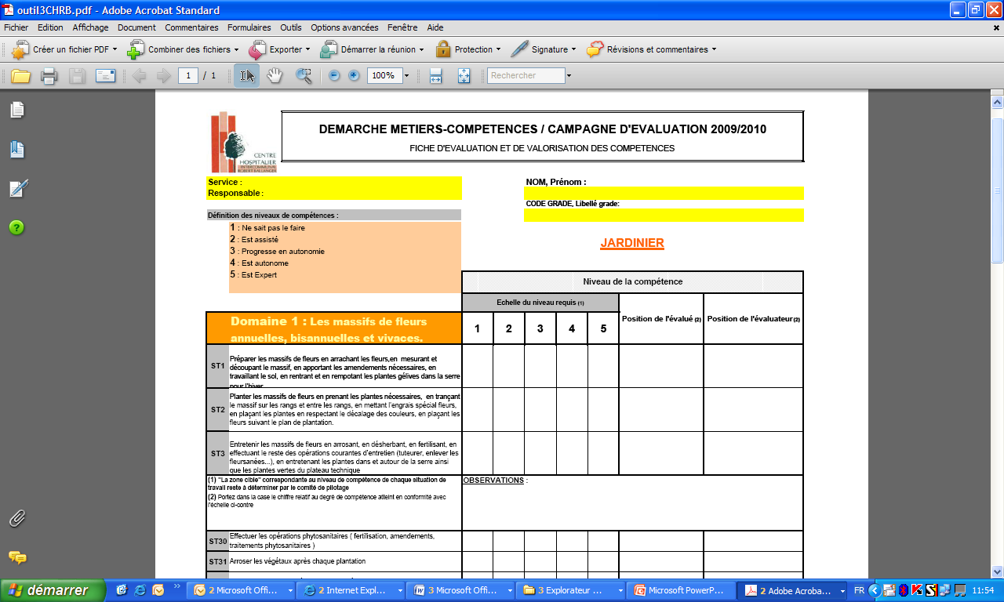
Niveau 2 – Ex d’une grille d’évaluation

Slide 28
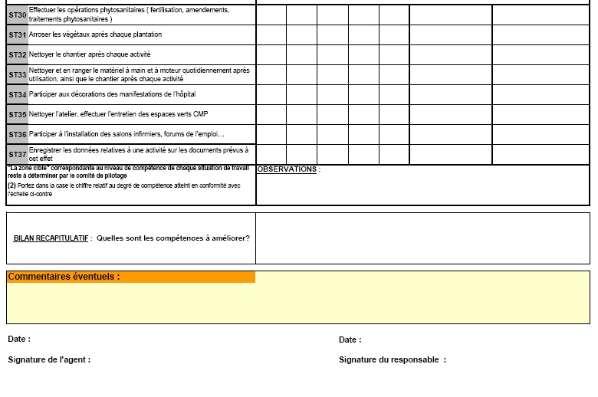
Niveau 2 - Outils

Slide 29
Niveau 2
Produits de sortie
Un référentiel de compétences par métier intégré au support annuel d’évaluation
Une échelle des niveaux de maîtrise permettant d’évaluer la compétence d’un salarié
Le tableau de bord des niveaux de compétences de l’équipe

Slide 30
Niveau 3
Anticiper à moyen et long terme l’impact des évolutions d’activité et d’organisation sur les métiers
sensibles et les compétences critiques
Quels métiers vont être en sous ou en sureffectif?
Quels seront nos besoins?
A quelle échéance?
De quelles compétences aurons-nous besoin demain?
Quelles compétences optimiser dans le cadre d’opération de coopération ou de regroupement?
Quelles compétences vont émerger, disparaître?
A quoi doit-on former aujourd’hui pour demain?
Quels sont les flux entrant et sortant?

Slide 31
Niveau 3
Méthodologie
Identifier les flux entrants et les flux sortants d’effectifs
Projeter les effectifs à partir des données existantes et des flux
Identifiés
Mesurer l’impact des données de l’environnement et du projet
d’établissement sur les métiers et les compétences
Concevoir et mettre en œuvre des plans de développement des
compétences

Slide 32
Les 10 facteurs d’évolution impactant les métiers
Démographie
Demande des usagers
Organisation de l’offre de soins
Pratiques de soins
Technologies médicales, innovation, recherche
Source: Ministère de la Santé
Evolution économique
Organisation et management
SI et gestion des flux
Politiques de qualité et gestion des risques
Formation professionnelle initiale et continue

Slide 33
Niveau 3
Outils
Simulation de l’évolution de la pyramide des âges
Tableau de prévision des départs en retraite
Tableau des flux (entrants et sortants) et de projection des
effectifs
Le projet d’établissement, les projets de pôle

Slide 34
Niveau 3
Produits de sortie
Les tableaux et graphiques des projections d’effectifs
Liste des métiers de l’établissement qui vont changer : métiers
en déclin, métiers émergents, métiers en évolution (indication
de l’échéance)
Pour les métiers stratégiques, identification des mesures RH à
mettre en œuvre

Slide 35
Le positionnement des acteurs

Slide 36

Les différents acteurs internes
Direction Générale
DRH
Encadrement
Médecins
Partenaires sociaux
Personnels

Slide 37
Les enjeux pour chacun des acteurs internes
Direction | Se donner les moyens de réaliser les CPOM ou projets d’établissement Optimiser les investissements et les ressources humaines Développer le professionnalisme et donc la qualité du service au patient
DRH | Observer les évolutions internes et externes qui se dessinent Associer toutes les parties prenantes à la réflexion sur objectifs/moyens Projeter, anticiper Adapter les besoins en personnel Construire un plan de formation permettant de combler les écarts de compétences Moderniser la gestion des ressources humaines
Médecins | Anticiper l’impact de l’évolution des activités et de l’organisation médicale sur les métiers/compétences médicales et paramédicales.

Slide 38
Les enjeux pour chacun des acteurs internes
Encadrement | Avoir les moyens de gérer les compétences collectives et individuelles au plus près des équipes Disposer d’une certaine flexibilité Anticiper les besoins des pôles en matière RH au regard des projets médicaux et de soins Dialoguer en temps réel avec DRH Etre formé sur GPMC
Partenaires sociaux | Relancer le dialogue social Participer à la définition des besoins et des moyens Etre formé sur GPMC
Personnels | Etre accompagné et reconnu dans son travail Mieux comprendre les évolutions collectives Enrichir les tâches, développer son autonomie professionnelle Se sentir écouté Bâtir et sécuriser son parcours, améliorer ses compétences

Slide 39
3 principaux facteurs clés de réussite
Le pilotage en mode projet, méthode de travail collaboratif
L’ancrage de la GPMC dans une politique RH globale, dans le management et l’organisation
L’implication de tous les acteurs: visibilité et communication sur les objectifs et les moyens

Slide 40

Le fonctionnement en mode projet
Comité de pilotage
Commanditaire (maîtrise d’ouvrage)
Information, concertation et négociation avec les différents
acteurs
Chef / Groupe projet
(maîtrise d’oeuvre)
A
B
C
Groupes Professionnels

Slide 41
Les dispositifs d’appui et d’accompagnement

Slide 42
Démarche initiée dans la FPH
Observatoire national des emplois et des métiers de la FPH
Outils: RNM, études prospectives métiers, …
Moyens: fonds FMESPP 2007, puis 2010

Slide 43
Appuis et accompagnements ANFH
Formation/accompagnement
Conseil
Outils GPMC
Selon les régions, partenariat ANFH-ARS

Slide 44
En conclusion, la GPMC c’est
Un mode de gestion dynamique et préventive partagée
Une démarche prospective et stratégique
Un dispositif collectif et individuel
Un concept Métier/compétences
Un levier pour la mise en œuvre du projet d’établissement
Un état d’esprit

